Slide 1
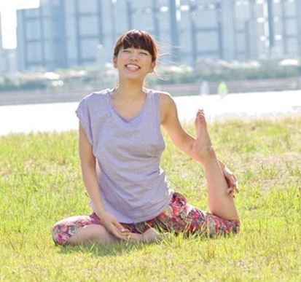
ハタヨガでリラックスしましょう。
遺族とともに学ぶ研修会2019
姿勢と呼吸を整える
日時：20２０年2月8日（土）15:30～16:30
場所：ハートピア京都 第３会議室
講師：ヨガインストラクター 浜本愛里 さん
定員：20名（参加費無料）参加者の皆さんと例会後に楽しみます。
持ち物：レジャーシート、バスタオル
関西のヨガスタジオでハタヨガをベースとしたレッスンを担当。その他、ラジオDJとしてFM京都(α-station)やラジオ関西などで番組を担当されていました。ナレーター、MCとしても活動中。
全米ヨガアライアンス200時間、マタニティヨガTT20時間、日本カイロプラクティックドクター専門学院解剖学講座40時間修了、
ルーシーダットン基本コース、タイ古式マッサージ研修済み

